Slide 1
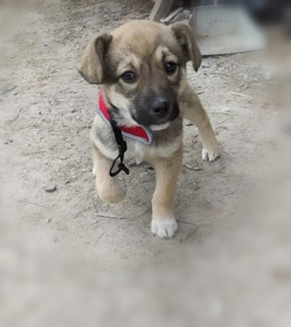
MOJ KUĆNI LJUBIMAC
OŠ Dore Pejačević
Našice
UČENIK: ANDREJ SUDARIĆ,1.c
UČITELJICA: KSENIJA OREŠKOVIĆ

Slide 2
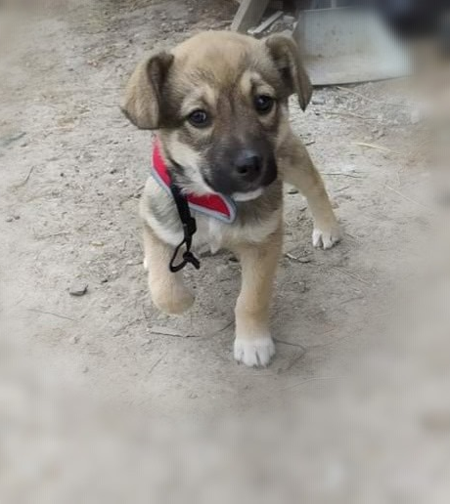
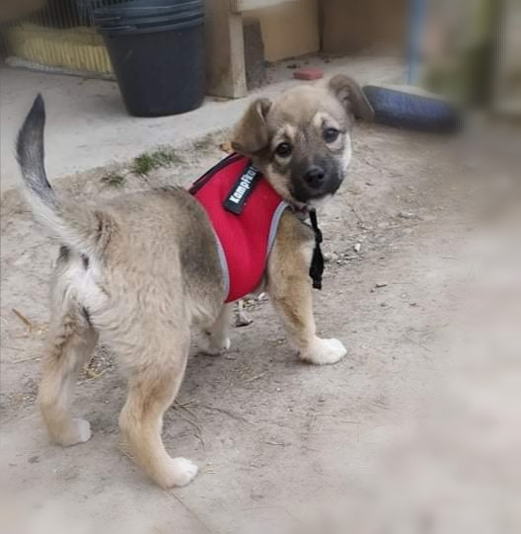
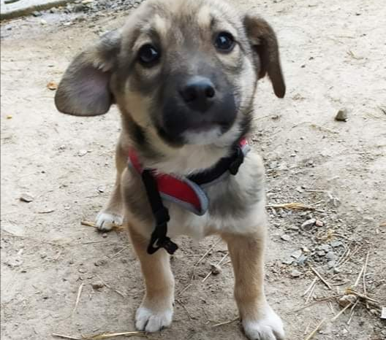
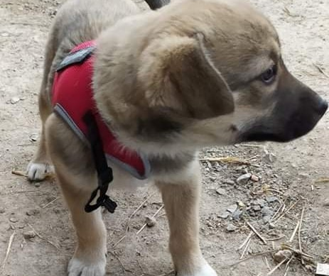

Slide 3
MOJ GRICKO
GRICKO JE MALI PAS I JAKO JE SLADAK
KRZNO MU JE SMEĐE BOJE, ŠAPICE SU BIJELE BOJE, NJUŠKICA MU JE CRNE BOJE I OČI SU MU CRNE BOJE
GRICKO JE BEBA, JAKO SE VOLI IGRATI I SVE GRICKATI

